Slide 1
Турнир знатоков информатики
«Кто владеет информацией,
тот владеет миром!»
Внеклассное мероприятие

Slide 2
Представление команд
Первая команда
Название: «»
Эмблема:
Девиз:

Slide 3
Представление команд
Вторая команда
Название: «»
Эмблема:
Девиз:

Slide 4
I тур «Разгадай кроссворд»
 |  |  |  |  |  |  |  |  |  | 1
 |  |  |  |  |  |  |  |  |  |  |  |  | 3
 |  |  | 2
 |  |  |  |  | 4
 |  |  |  | 5
6 |  |  |  |  |  |  |  |  | 7
«Мозг» компьютера.
Устройство для ввода звука.
Устройство для прослушивания музыки, звука.
Устройство для хранения программ и данных.
Устройство для просмотра информации.
Манипулятор для управления движущимися объектами в компьютерных играх
Устройство для ввода информации в компьютер с листа бумаги.

Slide 5
I тур «Разгадай кроссворд»
 |  |  |  |  |  |  |  |  |  | 1
 |  |  |  |  |  |  |  |  |  | П
 |  |  |  |  |  |  |  |  |  | Р |  |  | 3
 |  |  | 2 | М | И | К | Р | О | Ф | О | Н |  | Н
 |  |  |  |  | 4 |  |  |  |  | Ц |  |  | А
 |  |  |  | 5 | Д | И | С | П | Л | Е | Й |  | У
 |  |  |  |  | И |  |  |  |  | С |  |  | Ш
6 | Д | Ж | О | Й | С | Т | И | К | 7 | С | К | А | Н | Е | Р
 |  |  |  |  | К |  |  |  |  | О |  |  | И
 |  |  |  |  |  |  |  |  |  | Р |  |  | К
 |  |  |  |  |  |  |  |  |  |  |  |  | И
«Мозг» компьютера.
Устройство для ввода звука.
Устройство для прослушивания музыки, звука.
Устройство для хранения программ и данных.
Устройство для просмотра информации.
Манипулятор для управления движущимися объектами в компьютерных играх
Устройство для ввода информации в компьютер с листа бумаги.

Slide 6
Игра со зрителями
1.Какое из 2-х сообщений содержит меньше информации с точки зрения информатики?
А.Килограмм
Б.Тонна

Slide 7
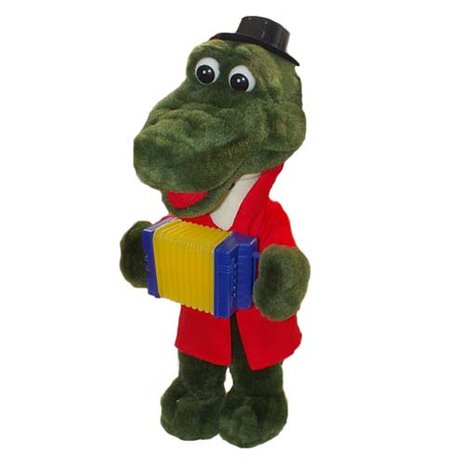
Игра со зрителями
2.Иван нажимает клавиши клавиатуры
со скоростью 2 клавиши в сек.
За сколько сек. Иван передает информацию
с листочка на экран компьютера
Крокодил Гена.

Slide 8
Игра со зрителями
3.Память компьютера состоит из ячеек, которые называют байтами. В одном байте может хранится один символ. Сколько байт нужно для хранения сообщения :
Что за шум?

Slide 9
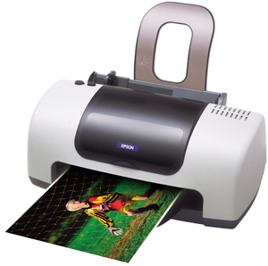
Игра со зрителями
4.Какой информационный процесс имеет место
при печати текста на принтере?
А.Обработка
Б. Передача
В. Обработка и хранение

Slide 10
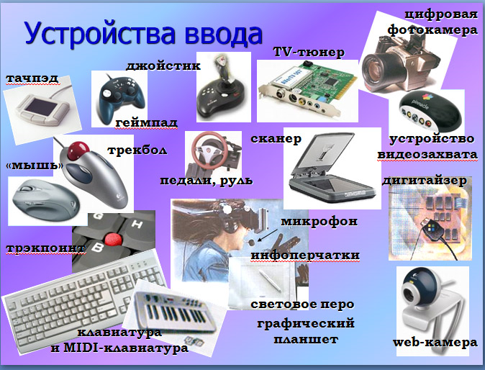
Игра со зрителями
5.Какое устройство относится к устройствам ввода текстовой информации?
А. Текстовый редактор
Б. Экран дисплея
В. Клавиатура
Г. Магнитный диск
Д. Процессор

Slide 11
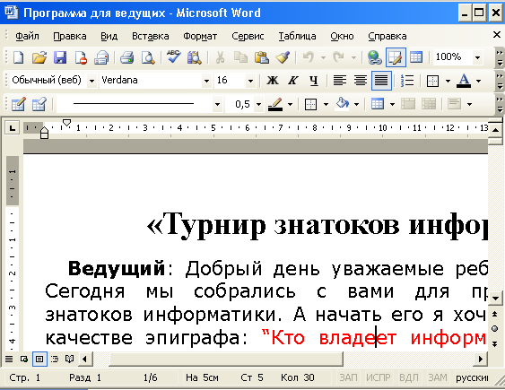
Игра со зрителями
6.Составьте правильную последовательность создания текстового документа
А.Форматирование
Б.Вывод на печать документа
В.Ввод
Г.Редактирование

Slide 12

II тур «Заморочки из бочки»
1. Переливашка
Имеются 2 кувшина ёмкостью 3 л и 8 л.
Как можно налить в 8 литровый кувшин 7 литров воды из речки.
(Разрешается пользоваться только этими кувшинами)
8 л
3 л

Slide 13
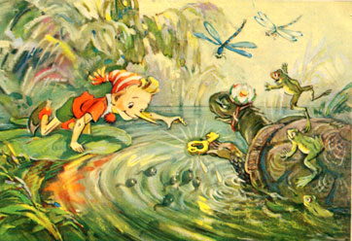
II тур «Заморочки из бочки»
2. Золотой ключик
Рассказывают, что черепаха Тортилла отдала золотой ключик Буратино не так просто, а вынесла 3 коробочки: красную, жёлтую и зелёную. На красной коробочке было написано: "Здесь золотой ключик"; на жёлтой - "Зелёная коробочка пуста"; а на зелёной - "Здесь нет золотого ключика".
Все надписи неверны.
Где золотой ключик?

Slide 14
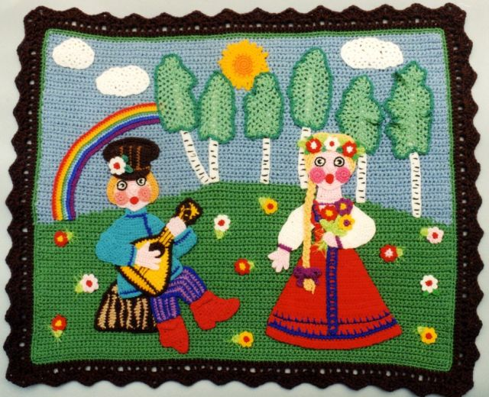
Игра со зрителями - исполнение частушек

Slide 15
Третий тур «Шифровальщики»
1. Расшифровка
Из далекой Австралии от известного хакера Банби по кличке «Кенгуру» пришло письмо: «Дорогие коллеги, помогите, пожалуйста, понять содержимое этого сообщения»:
9F 00 E2 A5 A1 EF 00 AB EE A1 AB ЕЕ 21 00 8C A0 E8 А0 F9

Slide 16
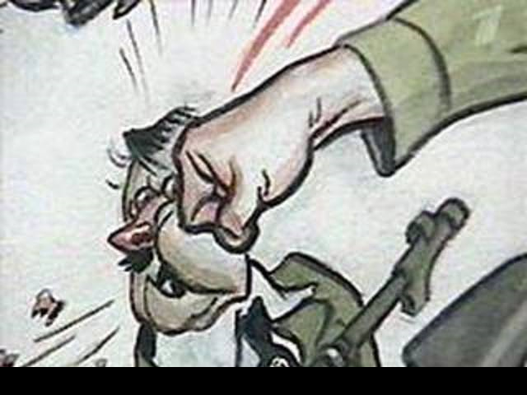
Третий тур «Шифровальщики»
2.Зашифровка
Штирлицу необходимо передать срочное сообщение в Центр. Помогите радистке Кэт зашифровать сообщение:
Гитлер Капут, Победа! Юстас

Slide 17
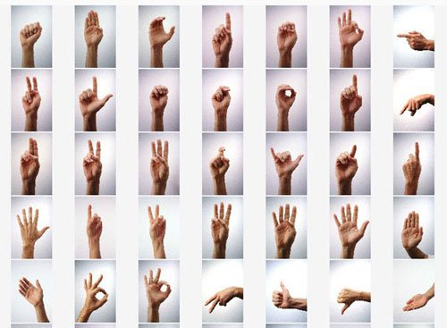
Игра со зрителями
Сейчас команды по очереди будут выступать в роли источника информации, а зрители в роли приемника. Передача информации будет происходить с помощью мимики и жестов.

Slide 18
Четвертый тур «Конкурс – прочти слова»
В табличках приведены слова, связанные с информатикой и компьютерами, причем буквы слов разбросаны по ячейкам, составьте загаданные слова.
А | М | Ь |  | Н | К | А
Я | Т | П |  | О | П | К
Р | К | У |  | Р | О | П
О | С | Р |  | Е | С | Ц
 |  |  |  | С | Р | О

Slide 19

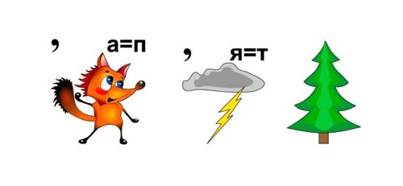
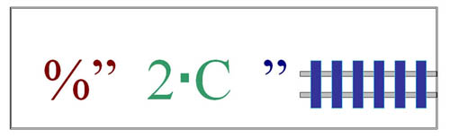
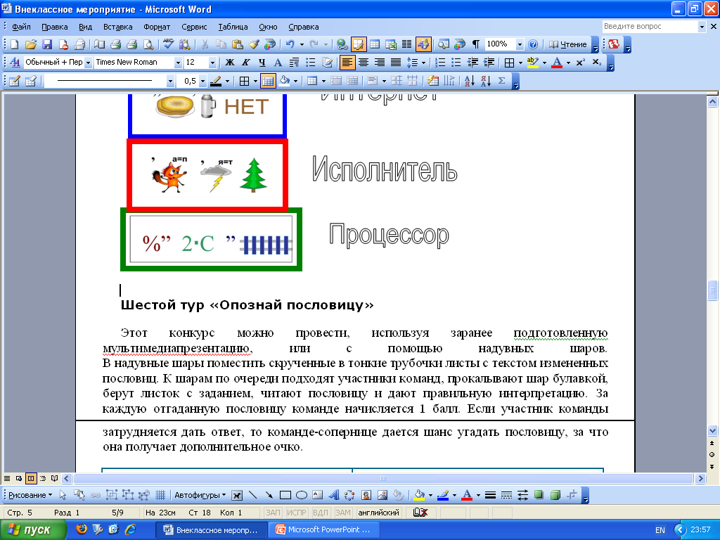
Пятый тур «Разгадай ребус»

Slide 20
Шестой тур «Опознай пословицу»
К шарам по очереди подходят участники команд, прокалывают шар булавкой, берут листок с заданием, читают пословицу и через 30 секунд дают правильную интерпретацию.
Например:
За каждую отгаданную пословицу команде начисляется
1 балл.
Если участник команды затрудняется дать ответ, то команде-сопернице дается шанс угадать пословицу, за что она получает дополнительное очко, если никто не угадал, то вопрос передается зрителям.
Какой же хакер не любит скоростной интернет | Какой же русский не любит быстрой езды

Slide 21
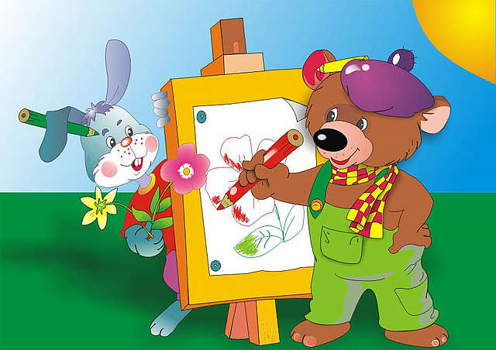
Седьмой тур «Великие художники»
Каждый член команды подходит к своей доске и рисует данное ему задание.
Последним выходит капитан.

